Slide 1
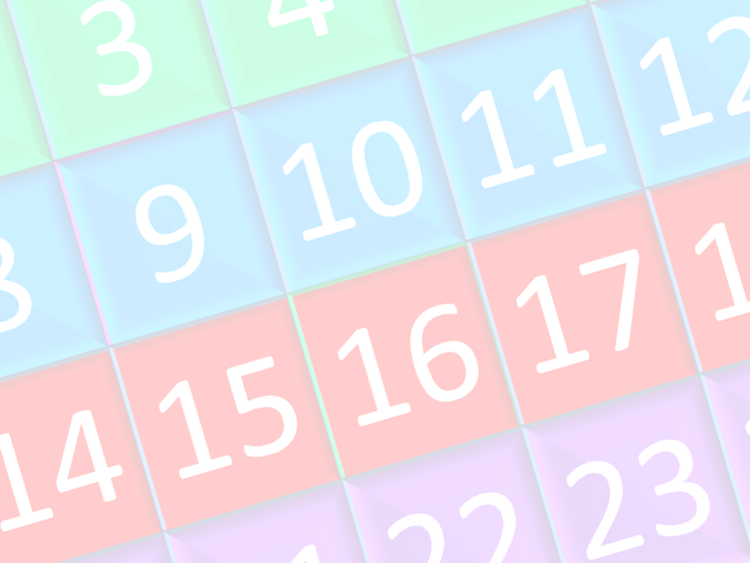
CHƠI
TRÒ
XANH
TRÚC

Slide 2
Luật chơi:
-Người chơi chọn ra 2 ô số bất kỳ.
-Nếu việc chọn đó tạo ra một câu đúng thì được 0,1 điểm cộng và được quyền chọn tiếp 2 ô số tiếp theo.
-Nếu không tạo ra một câu đúng thì chuyển quyền chọn ô cho người khác.
Mục đích trò trơi: ôn tập cho các bạn một số kiến thức của bài cũ đồng thời kiểm tra sự nhanh trí trong việc nhớ các ô số.

Slide 3
Add insult …
At the drop of …
Beat around …
In a …
Laws of …
Make a name …
Put it …
Sound and …
Driven …
Intimidate …
Whine …
Motives …
… to injury
… a hat
… the bush
… rut
… irony
… for yourself
… bluntly
… fury
… forced or compelled by one’s own choices or desires.
… to frighten by showing or making threats.
… to complain by making a soft but irritatingly high-pitched noise through the nose
Troø
chôi
Reasons for doing st
Truùc
xanh
Bắt đầu
1
1
2
3
4
5
6
7
2
8
7
8
9
10
11
12
3
9
4
13
14
15
16
17
18
10
5
11
19
20
21
22
23
24
6
12

Slide 4
1 | Add insult … | 1 | 17 | … to injury
2 | At the drop of … | 2 | 13 | … a hat
3 | Beat around … | 3 | 16 | … the bush
4 | In a … | 4 | 21 | … rut
5 | Laws of … | 5 | 14 | … irony
6 | Make a name … | 6 | 22 | … for yourself
7 | Put it … | 7 | 24 | … bluntly
8 | Sound and … | 8 | 15 | … fury
9 | Driven … | 9 | 18 | … forced or compelled by one’s own choices or desires.
10 | Intimidate … | 10 | 19 | … to frighten by showing or making threats.
11 | Whine … | 11 | 20 | … to complain by making a soft but irritatingly high-pitched noise through the nose
12 | Motives … | 12 | 23 | Reasons for doing st

Slide 5
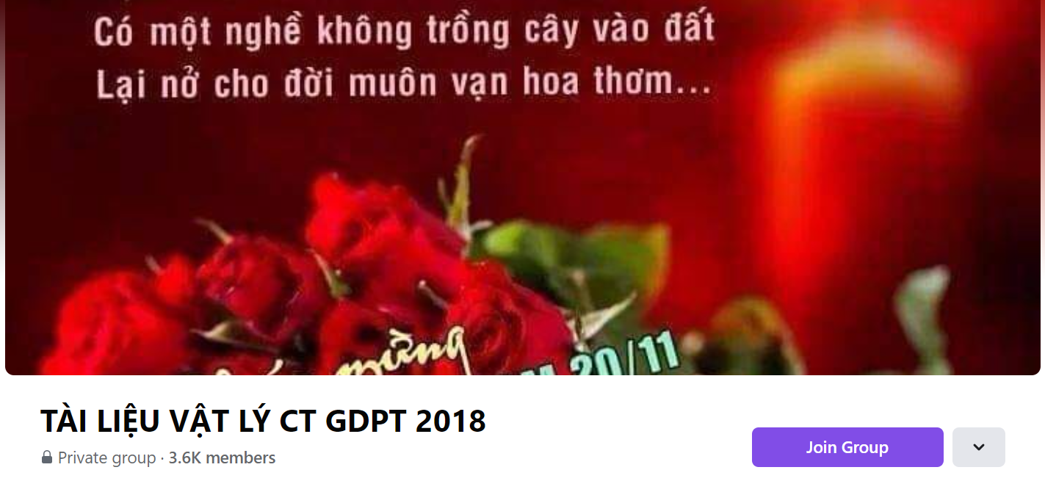
SƯU TẦM: ĐOÀN VĂN DOANH, NAM TRỰC, NAM ĐỊNH
LINK NHÓM DÀNH CHO GV BỘ MÔN VẬT LÝ TRAO ĐỔI TÀI LIỆU VÀ CHUYÊN MÔN CT 2018
https://www.facebook.com/groups/299257004355186

